Slide 1
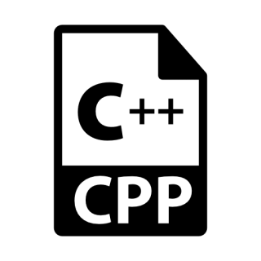
Workshop
"Introduction aux design patterns c++
DERBISZ AXEL
EPITECH

Slide 2
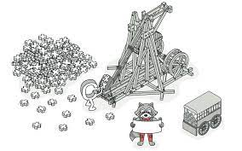
Introduction

Slide 3
Sommaire
Qu'est-ce qu'un design pattern ?
Pourquoi s'en servir ?
Les différents types de design patterns

Slide 4
Qu'est-ce qu'un design pattern
Un design pattern est une solution réutilisable à un problème de conception courant rencontré lors de la création de logiciels.

Slide 5
Pourquoi s'en servir
Solutions éprouvées : Les design patterns sont des solutions éprouvées à des problèmes courants de conception de logiciels.
Maintenance et évolutivité : En utilisant des design patterns, les développeurs peuvent améliorer la qualité et la maintenabilité de leur code. Les design patterns aident à rendre le code plus modulaire, ce qui facilite la maintenance et la mise à jour du code au fil du temps.

Slide 6
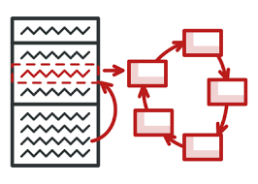
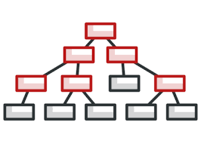
Les différents types de design patterns

Slide 7
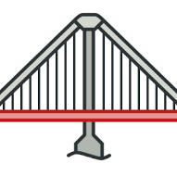
Structural design pattern
Un structural pattern, est l'un des trois types de patterns de conception en programmation. Les structural patterns sont utilisés pour décrire comment les classes et les objets peuvent être combinés pour former des structures plus complexes.

Slide 8
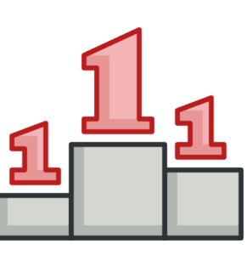
Creational design patterns
Les creational patterns sont utilisés pour décrire comment les objets peuvent être créés de manière efficace tout en évitant les problèmes de duplication et en assurant la flexibilité et la facilité de modification du code.

Slide 9
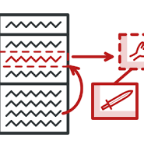
Behavioral design patterns
Les behavioral patterns sont utilisés pour décrire la manière dont les objets interagissent entre eux et comment ils répondent à des événements ou des changements dans leur environnement.

